Slide 3
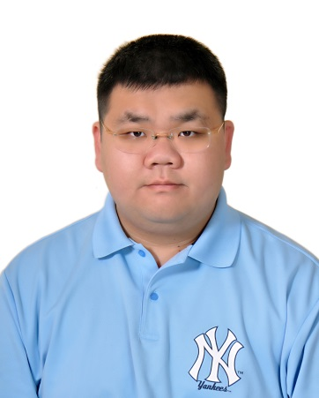
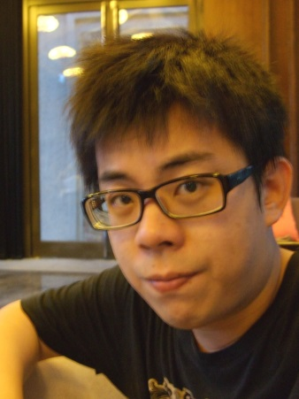
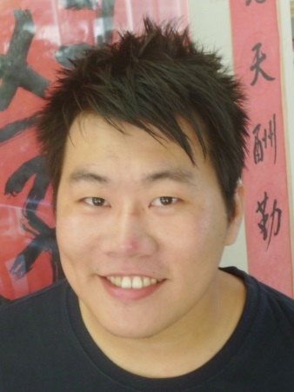
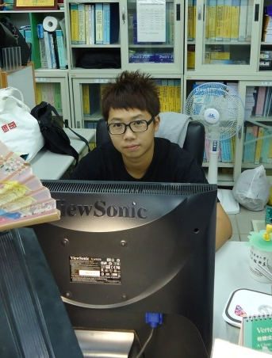
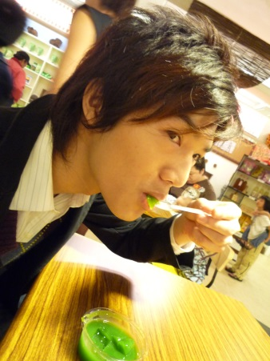
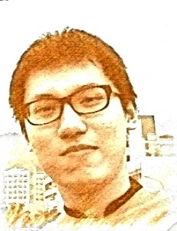

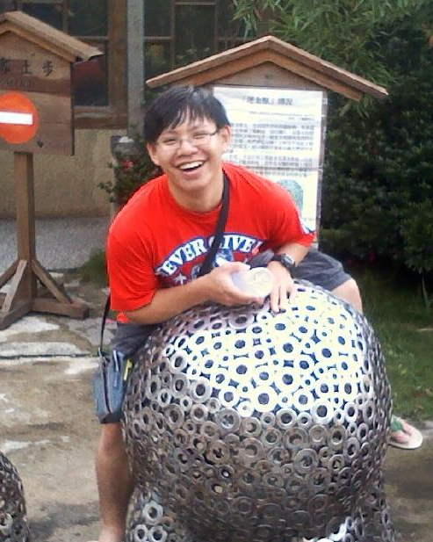
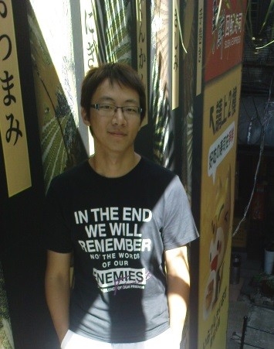
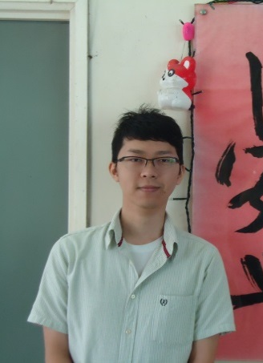
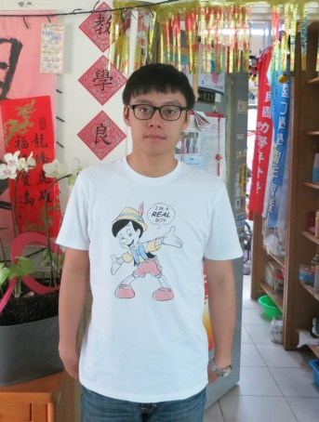
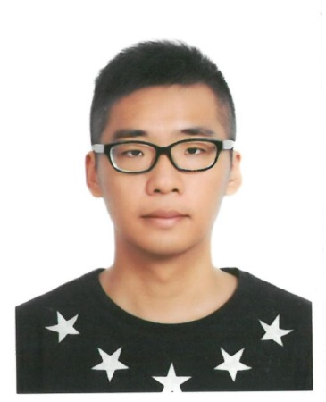
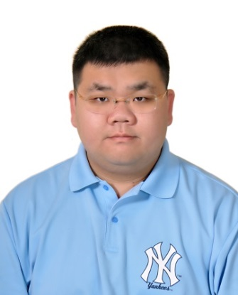
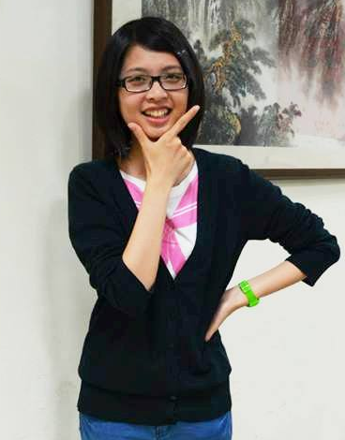
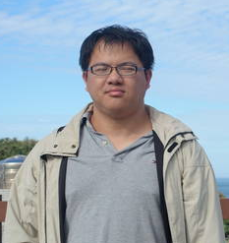
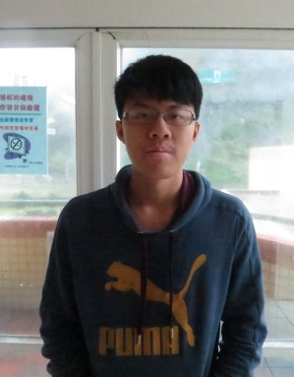
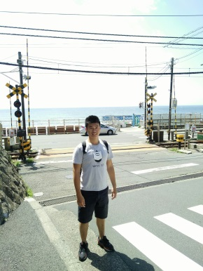
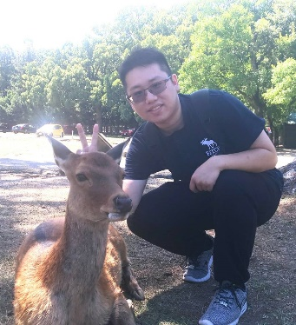
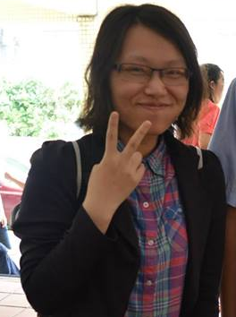
李家瑋
(2010，M34)
蔡振鈞
(2010，M35)
吳建鋒
(2010，M36)
李文哲
(2011，M37)
徐胤祥
(2011，M38)
陳逸維
(2012，M39)
郭柏伸
(2012，M40)
范 羽
(2012，M41)
江立傑
(2014，M42)
簡頡
(2014，M43)
黃文生
(2015，M44)
李家瑋
(2016，D4)
高怡絹
(2014，B3)
凃雅瀞
(2015，B4)
楊政霖
(2017，M45)
陳聖劻
(2018，Ｍ46)
粘祺烽
(2018，Ｍ47)
連崑廷
(2019，Ｍ48)

Slide 4
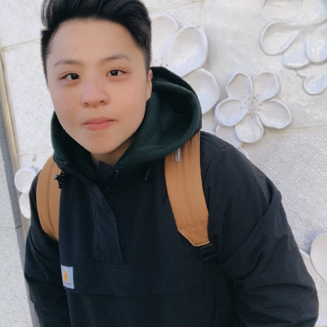
黃乙玲
(2020，M49)

